Slide 1
Flowchart
영등포고등학교
1학년 기술

Slide 2

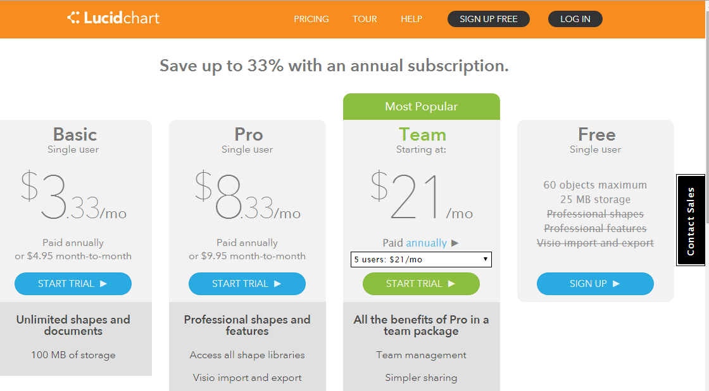
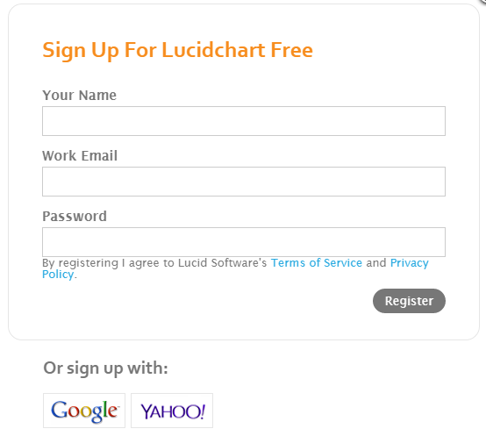
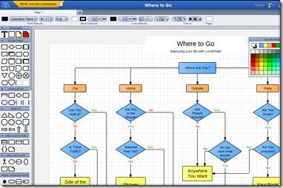
이미지 | 스케치 | 순서도 | 설계도 | 기호, 표, 그래프 | 프레젠테이션
루시드차트(Lucid Chart)
www.lucidchart.com

Slide 3
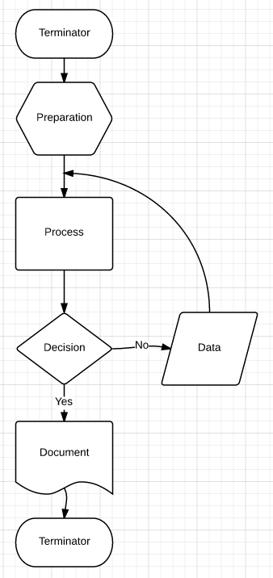
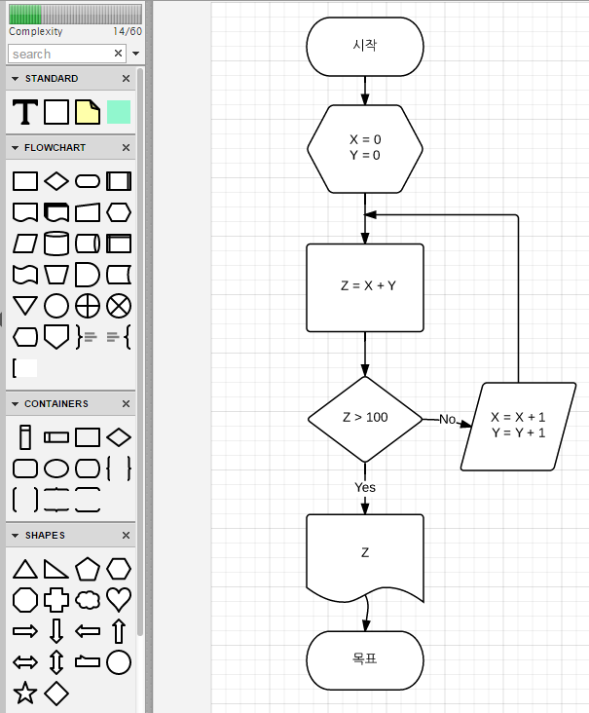
Flowchart
시작
초기값
구현할 프로그램의 처리순서를 순서도로 그리세요.
처리
조건
자료수정
출력
끝

Slide 4
Engage에 오늘 한 일을 간단한 소감과 함께 올리세요
engage.intel.com/groups/ydptech
인게이지(Engage)에 글 올리는 방법
http://goo.gl/1BT2tr
유튜브에 동영상 올리는 방법
http://goo.gl/4JfPae
범주는 자기 학급으로 선택!!

